Slide 1
Екологiчнi проблеми людства

Slide 2
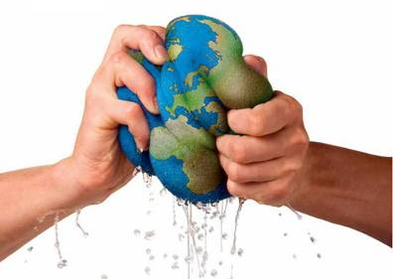
Що таке екологiчнi проблеми?
Екологічна проблема - це зміна природного середовища в результаті антропогенних впливів, що зумовлює порушення структури і функціонування природних систем (ландшафтів) і призводить до негативних соціальних, економічних та інших наслідків.

Slide 3
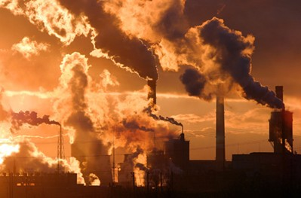
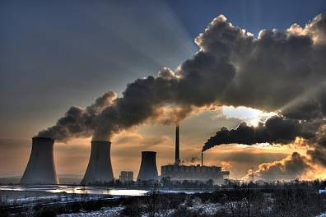
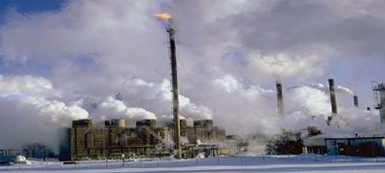
Атмосферні проблеми
Забруднення атмосфери: радіологічне, хімічне, механічне, теплове.

Slide 4
Атмосферні проблеми
В атмосферу щорічно викидається понад 20 млрд. т пилогазових відходів. Особливо їх багато там, де електроенергетика базується на спалюванні великої кількості вугілля. Результатом такого забруднення є кислотні дощі.
Унаслідок згорання органічного палива вміст вуглекислого газу у повітрі підвищений. Тим самим порушений природний колообіг вуглекислого газу в природі, що й спричинило так званий парниковий ефект і, як наслідок,загальне потепління клімату.

Slide 5
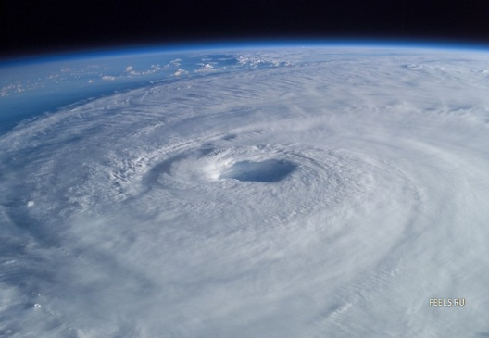
Атмосферні проблеми
У 70-90-х роках ХХ ст. вчені все частіше стали фіксувати зменшення концентрації озону у стратосфері. Це явище отримало назву озонових дір. Вони небезпечні тим, що зменшення вмісту озону дає змогу вільно проникати на Землю ультрафіолетовим променям.
Над Антарктидою і над Антарктикою з'явилися озонові діри і вони збільшуються в розмірах, що загрожує людству спалахом раку шкіри і захворювань очей.Також збільшення дози ультрафіолетового проміння може послабити імунну систему людини, а за одно зменшити урожай полів, скоротивши тим самим продовольче постачання Землі.

Slide 6
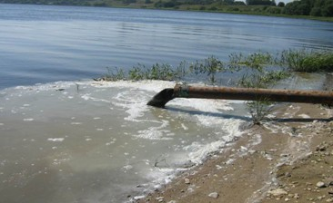
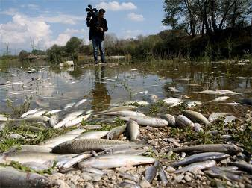
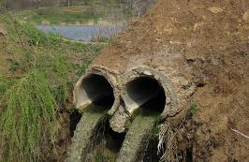
Водні проблеми
Виснаження і забруднення поверхневих і підземних вод, забруднення морів і океанів.

Slide 7
Водні проблеми
Щорічно до гідросфери надходить близько 1800 млрд метрів кубічних викидів неочищених і слабо очищених стічних вод.
Проблема дефіциту чистої прісної води виникла через забруднення багатьох водойм, зміни клімату, а також зростання водоспоживання у зв'язку із зростанням чисельності населення. Як наслідок нині приблизно 1 млрд осіб не мають доступу до чистої води.

Slide 8
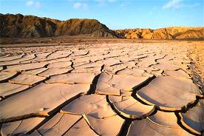
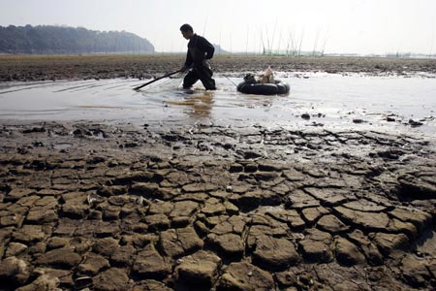
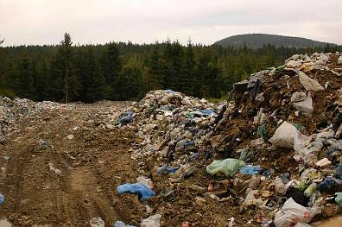
Ґрунтові проблеми
Забруднення ґрунтів, ерозія, дефляція, вторинне засолення, заболочування і ін.

Slide 9
Ґрунтові проблеми
Одна з головних екологічних проблем пов'язана з погіршенням стану земельних ресурсів. За історичний час внаслідок прискореної ерозії, дефляції і інших негативних процесів людство втратило майже 2 млрд га продуктивних земель. До утворення пустель схильна площа в 4,5 млрд га, на якій проживає близько 850 млн чол. Пустелі швидко розвиваються (до 5 — 7 млн га на рік) у тропічних районах Африки, Азії і Америки, а також в субтропіках Мексики. Швидкість зникнення лісів становить 6 — 20 млн га на рік.

Slide 10
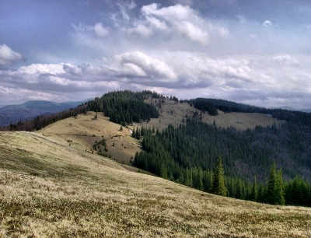
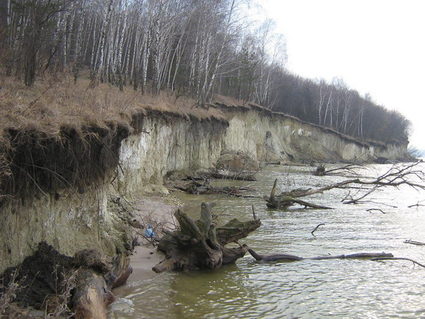
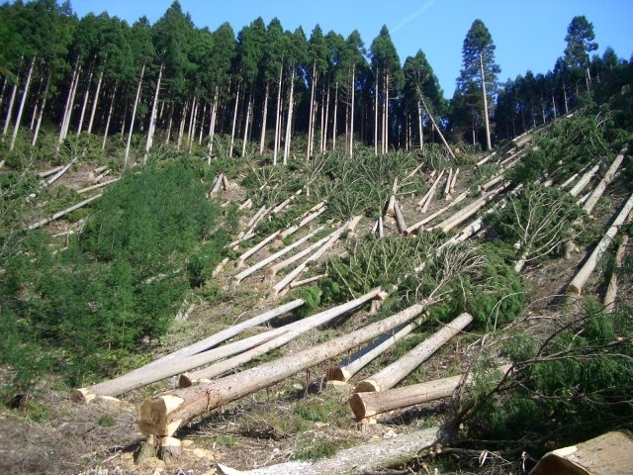
Біотичні проблеми
Зменшення рослинності, деградація лісів, скорочення видової різноманітності і ін.

Slide 11
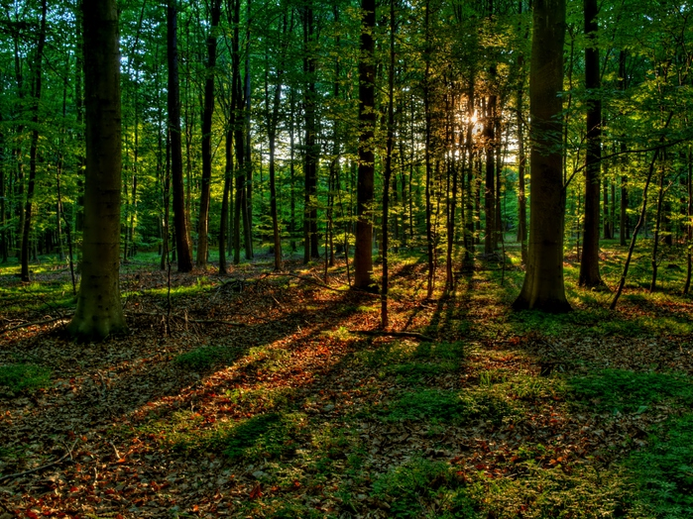
Біотичні проблеми
Значення лісів є глобальним і життєво важливим для всього комплексу екологічних систем Землі. Ліси – акумулятори і носії енергії, яка бере участь у ході природних процесів і розвитку біосфери. Донедавна вважалося, що лісам як
винятково складним екосистемам притаманна висока стійкість до антропогенних навантажень. Однак нагромаджені протягом останнього десятка років дані похитнули оптимістичні концепції про динамічну стійкість лісових екосистем до тривалого поглинання доз речовин - забрудників.
Обезліснення та деградація лісових екосистем є однією з найактуальніших екологічних проблем сучасності. Зменшення площі лісів і зниження їхньої стійкості залежать не тільки від надмірного споживання лісових ресурсів та ступеня забрудненості середовища, а й від економічного розвитку держави та рівня культурного розвитку населення.

Slide 12
10 найзабрудненіших місць світу за версією Інституту Блексміта за 2013 рiк
Iнститут США, що займається проблемами екології та забруднення навколишнього середовища.

Slide 13
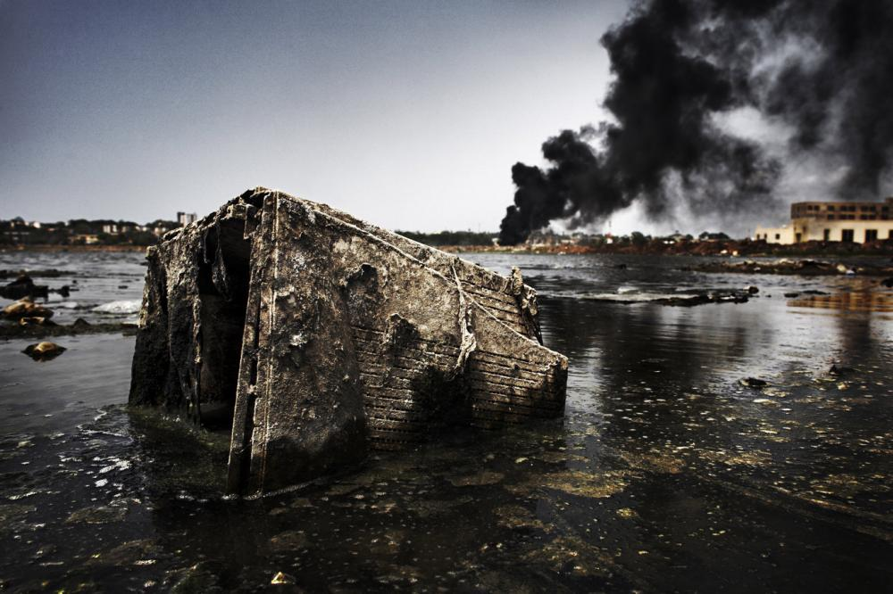
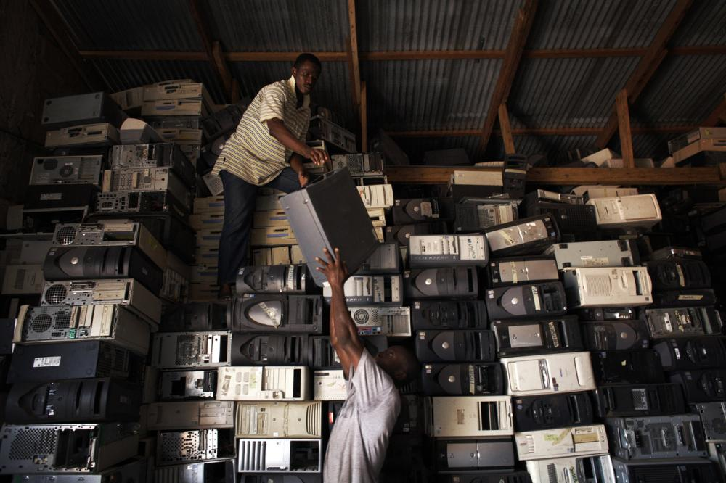
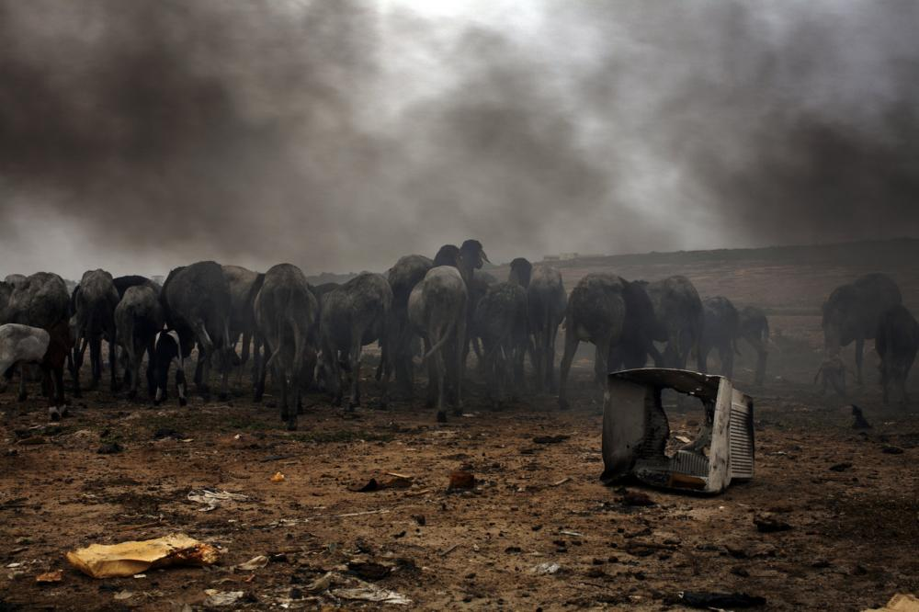
Агбогблоши, Гана
Тип забруднення - свинець. Тут розташоване друге за величиною звалище побутової електроніки в Західній Африці

Slide 14
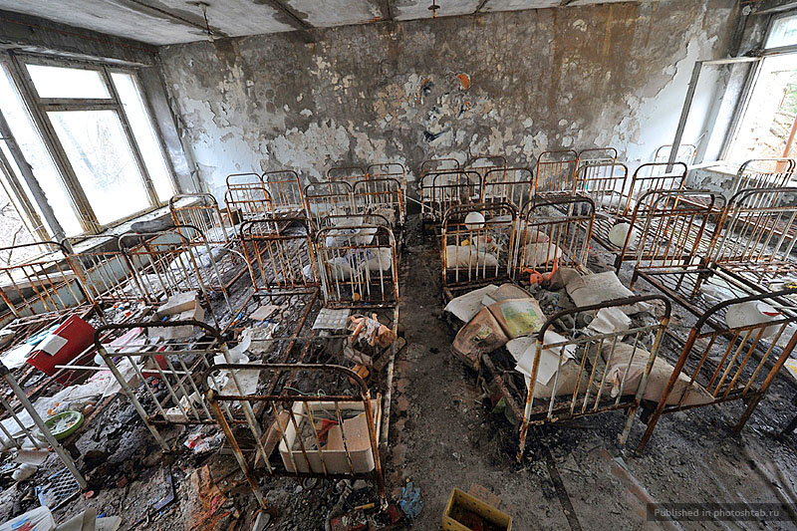
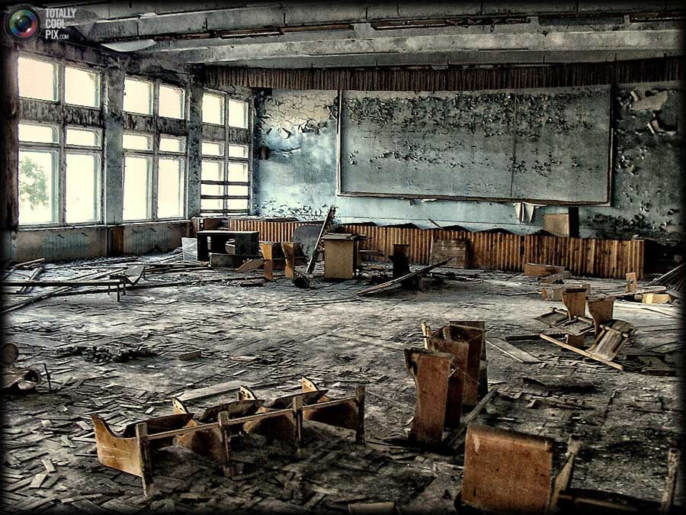
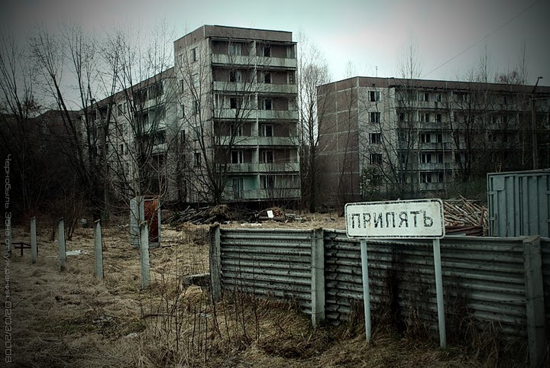
Чорнобиль, Україна
Тип забруднення - радіація (уран, плутоній, цезій-137, стронцій-90 і інші метали).

Slide 15
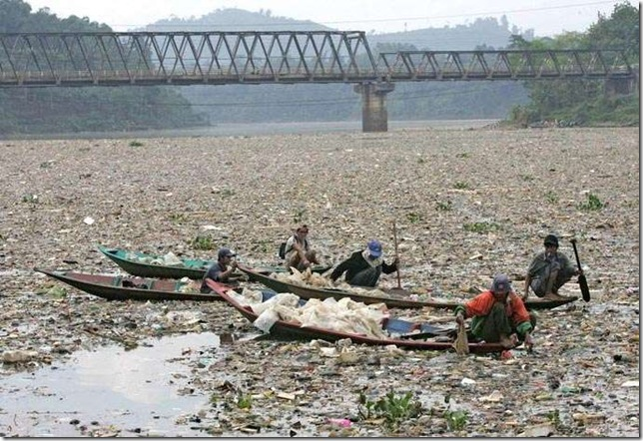
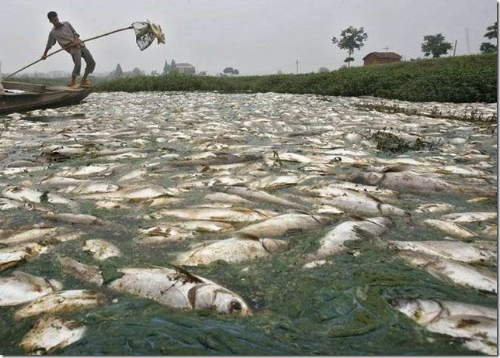
Річка Чітарум, Індонезія
Тип забруднення - свинець, кадмій, хром, пестициди та інші речовини

Slide 16
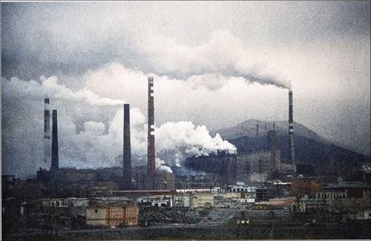
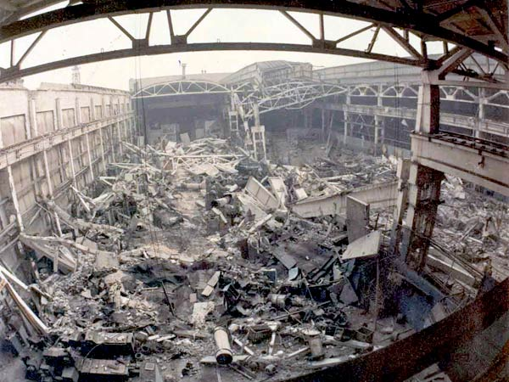
Дзержинськ, Росія
Тип забруднення - численні токсичні речовини. Дзержинськ - один з найбільших центрів хімічної промисловості в СРСР і Росії, в т.ч. виробництва хімічної зброї

Slide 17
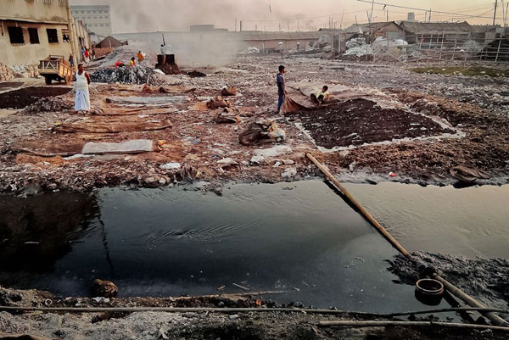
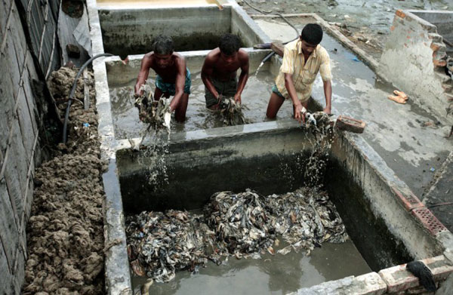
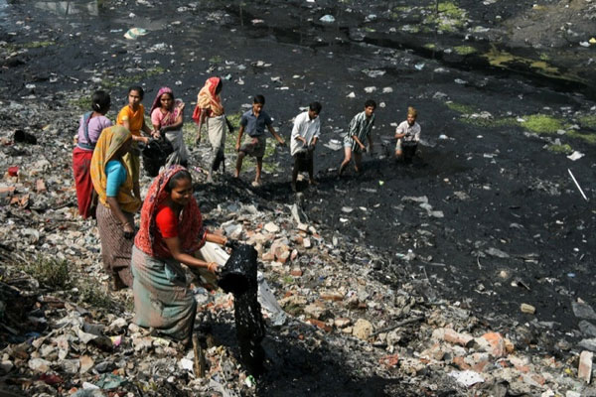
Хазарібагх, Бангладеш
Тип забруднення - шестивалентний хром. Хазарібагх - центр шкіряного виробництва в Бангладеші.

Slide 18
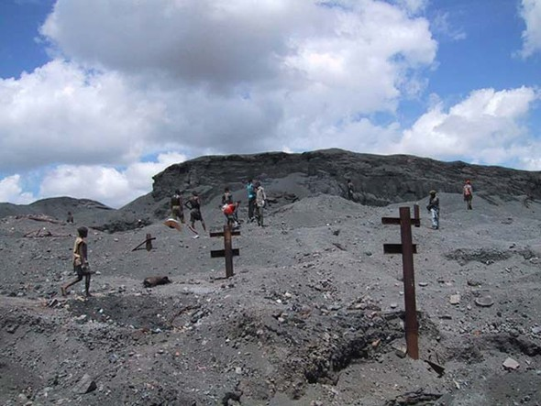
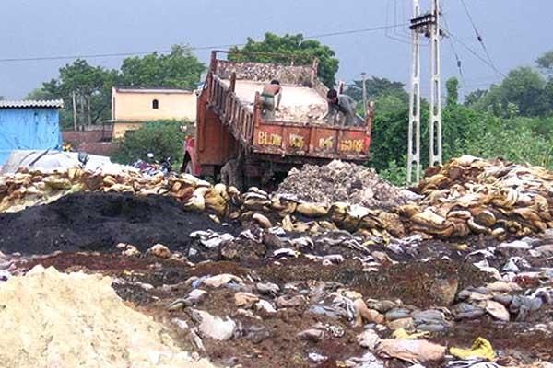
Кабве, Замбія
Тип забруднення - свинець. Забруднення свинцем відбулося в результаті неконтрольованої видобутку свинцю в XX столітті. В даний час рудники закритi.

Slide 19
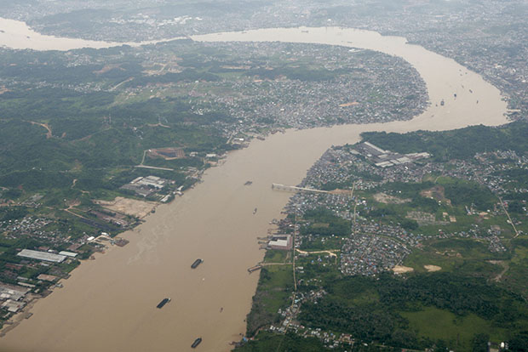
Калімантан, Індонезія
Тип забруднення - ртуть, кадмій. Ртуть використовувалася золотодобувними компаніями в технологічних процесах.

Slide 20
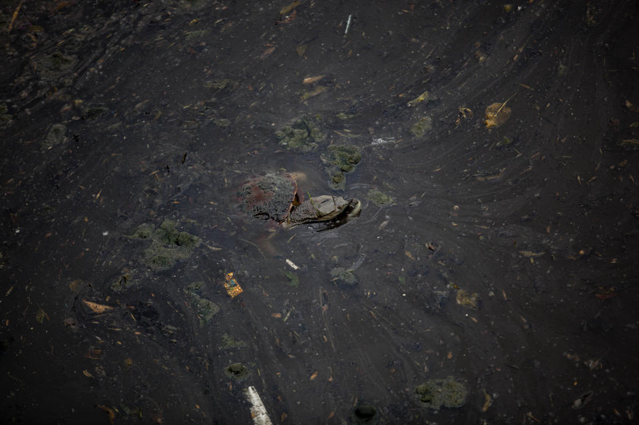
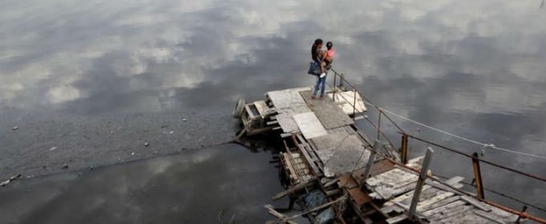
Річка Ріачуело, Аргентина
Тип забруднення - летючі органічні сполуки

Slide 21
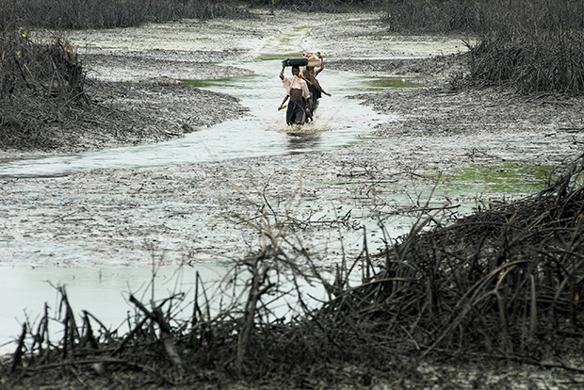
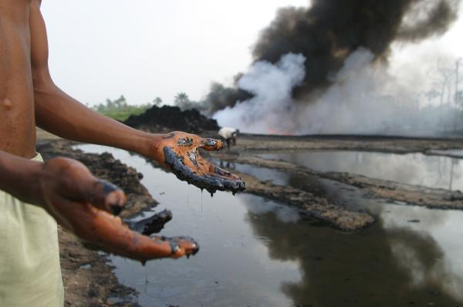
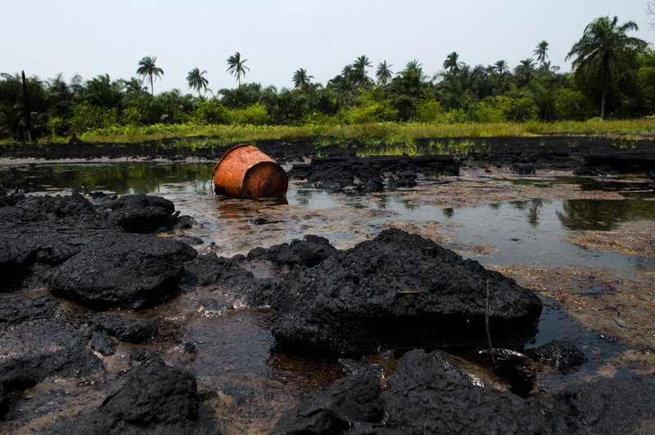
Річка Нігер, Нігерія
Тип забруднення – нафта.

Slide 22
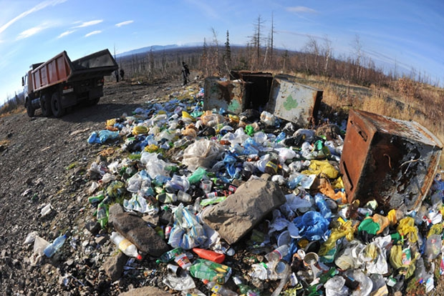
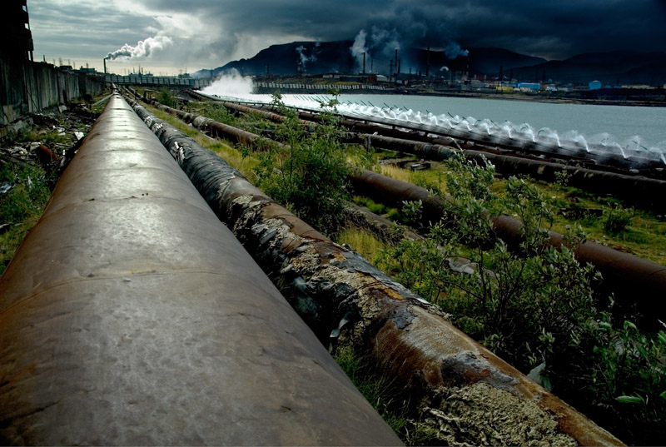
Норильськ, Росія
Тип забруднення - мідь, оксиди нікелю, інші важкі метали, діоксид сірки, феноли. У Норильську розташований один з найбільших в світі центрів кольорової металургії.

